Slide 1
FDV 3
Gastheer/gastvrouw in de catering
Hoofdstuk 2: Gastvrije zorg
M. Vos

Slide 2
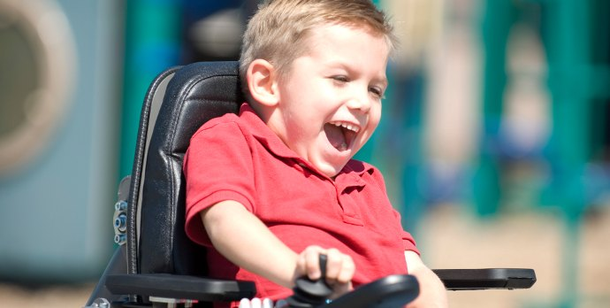
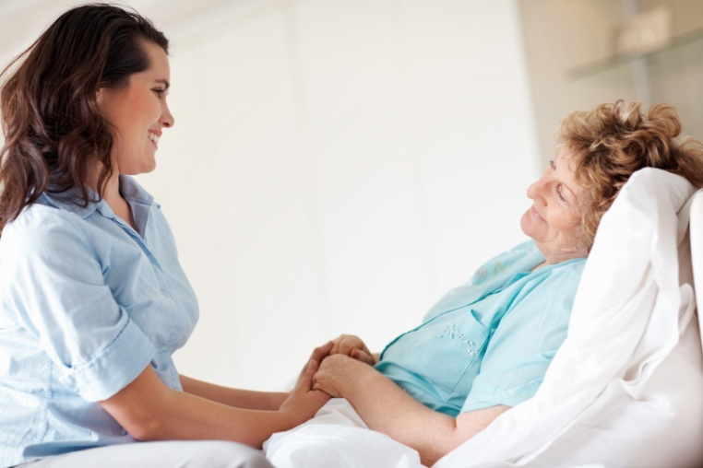
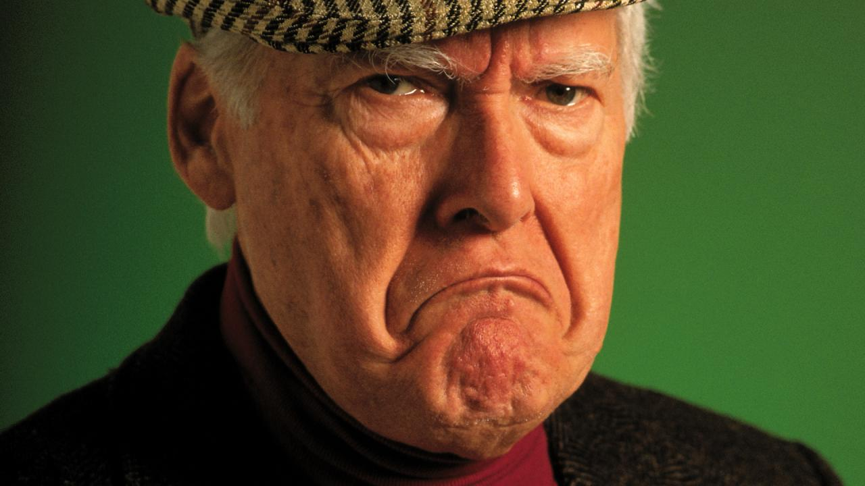
Hoofdstuk 2: Gastvrije zorg
2.1. Inleiding
Zoveel mensen, zoveel wensen
Behoeftenpiramide van Maslow
Verschillende achtergronden
Gastvrijheid
Servicegerichtheid
Gastbeleving
Belang van communiceren,
signaleren en rapporteren
Klachtenafhandeling

Slide 3

Hoofdstuk 2: Gastvrije zorg
2.2. Zoveel mensen, zoveel wensen

Slide 4
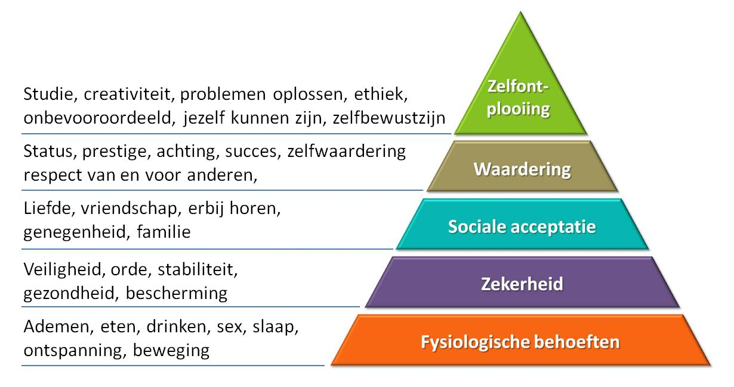
Hoofdstuk 2: Gastvrije zorg
2.3. Behoeftenpiramide van Maslow

Slide 5
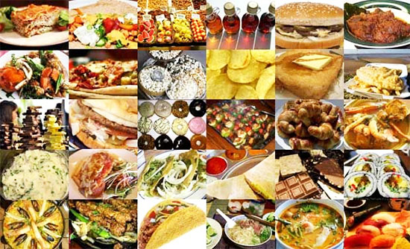
Hoofdstuk 2: Gastvrije zorg
2.4. Verschillende achtergronden

Slide 6
Hoofdstuk 2: Gastvrije zorg
2.5. Gastvrijheid
Aandacht
Klantgerichtheid

Slide 7

Hoofdstuk 2: Gastvrije zorg
2.6. Servicegerichtheid
Inlevingsvermogen
Communicatieve vaardigheden
Creativiteit en oplossingsgericht denken
Kunnen samenwerken
Flexibel en collegiaal zijn
Begrip hebben voor andere culturen
Bewust zijn van het effect van
Je eigen gedrag en houding op een ander.

Slide 8

Hoofdstuk 2: Gastvrije zorg
2.7. Gastbeleving
Hoe kom je er achter wat je gasten werkelijk vinden?
Eigen onderzoek
Professioneel onderzoeksbureau

Slide 9

Hoofdstuk 2: Gastvrije zorg
2.8. Het belang van communiceren, signaleren en rapporteren
PRAAT met bewoner of patiënt als je denkt dat er iets dwars zit. Lukt dat niet?
KIJK dan heeeel goed ……
Objectief waarnemen / observeren is een kunst.
Concentreer je op:
Bewoner / patiënt / gast
Omgeving
Gedrag
Gezondheid
Signaleren van een probleem = afgeven van een signaal. OVERLEG met je collega’s!

Slide 10

Hoofdstuk 2: Gastvrije zorg
2.8. Het belang van communiceren, signaleren en rapporteren
Rapporteren = vastleggen
Wat heb je gezien?
Welke gedachten heb je daarbij?
Waarom maak je je ongerust?
Waarom denk je dat het niet normaal is
wat je gesignaleerd hebt?

Slide 11

Hoofdstuk 2: Gastvrije zorg
2.9. Klachtenafhandeling
Tips als iemand bij jou komt klagen:
Blijf rustig (tel even tot 10)
Luister serieus
Luister met een open mind
Probeer je in te leven in degene die tegenover je staat!

